Slide 1
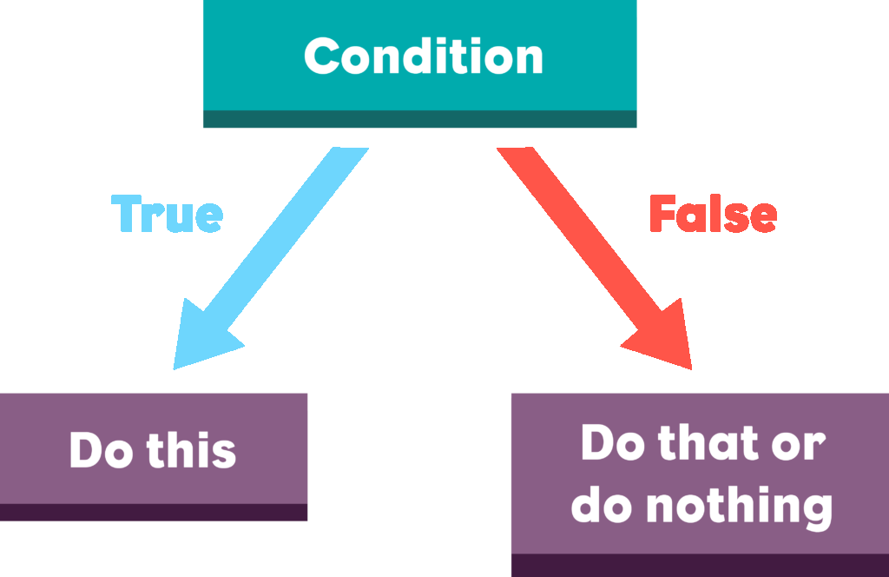

Условни конструкции
Логически изрази и проверки
СофтУни
Преподавателски екип
Software University
https://softuni.bg

Slide 2
Съдържание
Логически изрази и проверки
Условни конструкции if и if-else
Серии от проверки – else if
Живот на променлива
Условна конструкция switch-case
2

Slide 3
Оператори за сравнение
==

Slide 4
Оператори за сравнение
Оператор | Означение | Работи за
Равенство | == | числа, дати, други сравними типове
Различно | !=
По-голямо | >
По-голямо или равно | >=
По-малко | <
По-малко или равно | <=
4

Slide 5
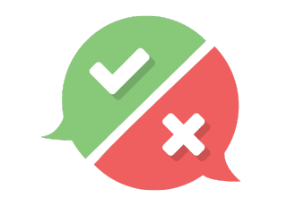
Сравняване на стойности (1)
В програмирането можем да сравняваме стойности
Резултатът от логическите изрази е true или false
int a = 5;
int b = 10;
Console.WriteLine(a < b);
Console.WriteLine(a > 0);
Console.WriteLine(a > 100);
Console.WriteLine(a < a);
Console.WriteLine(a <= 5);
Console.WriteLine(b == 2 * a);
// true
// true
// false
// false
// true
// true
5

Slide 6
Сравняване на стойности (2)
Сравняване на текст чрез оператор за равенство (==)
string a = "Examplе";
string b = a;
Console.WriteLine(a == b);
// true
string a = Console.ReadLine();
string b = Console.ReadLine();
Console.WriteLine(a == b);
Въвеждане на еднаква стойност
// true
6

Slide 7
Булева променлива
bool – ключова дума, с която се инициализира булева променлива
Има само следните две стойности: true (вярно) или false (грешно)
Може да се създаде и с условие, което се свежда до true или false
bool isValid = true;
bool isPositive = a > 0;
7

Slide 8
Булева променлива – пример
int a = 5;
bool isPositive = a > 0;
Console.WriteLine(isPositive); // true
int a = -5;
bool isPositive = a > 0;
Console.WriteLine(isPositive); // false
8

Slide 9
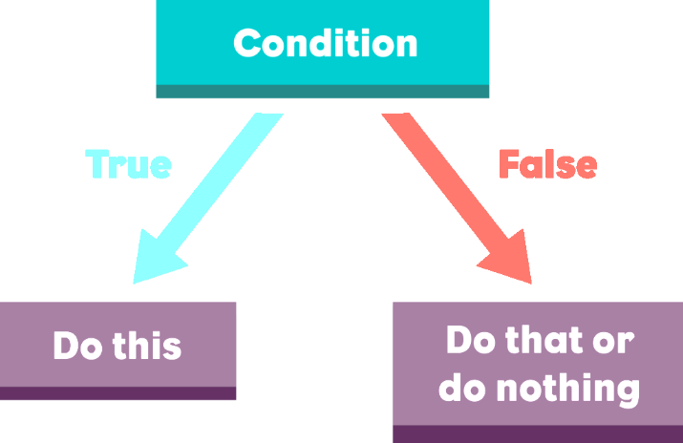
Прости проверки

Slide 10
Прости проверки
Често проверяваме условия и извършваме действия според резултата
Резултатът е true или false
Условие (булев израз)
if (...)
{
// код за изпълнение
}
Код за изпълнение при вярност на условието
10

Slide 11
Отлична оценка – условие
Напишете програма, която:
Чете оценка (число), въведена от потребителя
Проверява дали е отлична
Отпечатва на конзолата "Excellent!", ако оценката е по-голяма или равна на 5.50
Пример:
4
няма изход
5.50
Excellent!

Slide 12
Read input
grade >= 5.50
No output
false
true
Print output
Тествайте решението си в Judge: https://judge.softuni.bg/Contests/Practice/Index/3155#0
12

Slide 13
Прости проверки – If-else
При невярност (false) на условието, можем да изпълним други действия – чрез еlse конструкция
if (...)
{
// код за изпълнение
}
else
{
// код за изпълнение
}
Код за изпълнение при невярност на условието
13

Slide 14
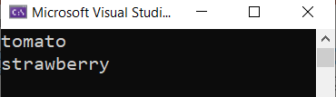
Блок от код (1)
Къдравите скоби { } въвеждат блок (група команди)
string color = "red";
if (color == "red")
{
Console.WriteLine("tomato");
Console.WriteLine("strawberry");
}
else
{
Console.WriteLine("banana");
Console.WriteLine("bye");
}
Изпълняват се редовете в съответния блок

Slide 15
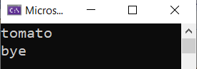
Блок от код (2)
Ако махнем скобите, се изпълнява съответният блок от код
string color = "red";
if (color == "red")
Console.WriteLine("tomato");
else
Console.WriteLine("banana");
Console.WriteLine("bye");
Изпълнява се винаги – не е част от if/else конструкцията

Slide 16

По-голямото число – условие
Напишете програма, която:
Чете две цели числа
Отпечатва на конзолата по-голямото от тях
Пример:
5
8
7
3
8
7

Slide 17
Read input
num1 > num2
Print output
false
true
Print output
Тествайте решението си в Judge: https://judge.softuni.bg/Contests/Practice/Index/3155#1
17

Slide 18
Четно или нечетно число – условие
Напишете програма, която:
Проверява дали едно число е четно или нечетно
Ако е четно отпечатва на конзолата "even"
Ако е нечетно отпечатва на конзолата "odd"
Пример:
4
еven
7
оdd

Slide 19
Четно или нечетно – решение
int num = int.Parse(Console.ReadLine());
if (num % 2 == 0)
{
Console.WriteLine("even");
}
else
{
Console.WriteLine("odd");
}
Тествайте решението си в Judge: https://judge.softuni.bg/Contests/Practice/Index/3155#2
19

Slide 20

Серии от проверки

Slide 21

Серии от проверки
Конструкцията if/else - if/else… е серия от проверки
При истинност на едно условие, не се продължава към проверяване на следващите условия
if (...)
// код за изпълнение
else if (...)
// код за изпъленение
else if (...)
// код за изпълнение
21

Slide 22
Серия от проверки – пример
Програмата проверява първото условие, установява, че е вярно и приключва
int a = 7;
if (a > 4)
Console.WriteLine("Bigger than 4");
else if (a > 5)
Console.WriteLine("Bigger than 5");
else
Console.WriteLine("Equal to 7");
Извежда на конзолата само "Bigger than 4"
22

Slide 23
Лица на фигури – условие
Напишете програма, която:
Прочита вид на геометрична фигура ("square", "rectangle", "circle" или "triangle")
Пресмята лицето спрямо вида на фигурата
Примерен вход и изход:
square
5
25
rectangle
7
2.5
17.5

Slide 24
Лица на фигури – решение
string shape = Console.ReadLine();
double area = 0;
if(shape == "square")
double side = double.Parse(Console.ReadLine());
area = side * side;
else if(shape == "rectangle")
double sideA = double.Parse(Console.ReadLine());
double sideB = double.Parse(Console.ReadLine());
area = sideA * sideB;
//TODO: добавете останалите условия
Console.WriteLine(area);
Тествайте решението си в Judge: https://judge.softuni.bg/Contests/Practice/Index/3155#5
24

Slide 25

Диапазон на използване

Slide 26
Живот на променлива
Обхват, в който може да бъде използвана променливата
Пример: Променливата salary съществува само в блока от код на if-конструкцията
string currentDay = "Monday";
if (currentDay == "Monday")
{
double salary = double.Parse(Console.ReadLine());
}
Console.WriteLine(salary); // Error!
26

Slide 27
Условна конструкция Switch-case
switch()
case:
…
default:

Slide 28
Условна конструкция Switch-case
Работи като поредица if/else if/else if…
switch (...)
{
case ...: …:
// code
break;
case ...:
// code
break;
default::
// code
break;
}
Условието в switch case е стойност
Изброяване на условия (стойности) за проверката
Код, който ще се изпълни, ако няма съвпадение с нито един случай

Slide 29
Ден от седмицата – условие
Напишете програма, която:
Чете цяло число, въведено от потребителя
Отпечатва на конзолата деня от седмицата с текст (на английски) според въведеното число [1…7]
Отпечатва на конзолата "Error", ако числото не е в диапазона
Примерен вход и изход:
1
Monday
4
Thursday

Slide 30
Ден от седмицата – решение
int day = int.Parse(Console.ReadLine());
switch (day)
{
case 1:
Console.WriteLine("Monday"); break;
case 2:
Console.WriteLine("Tuesday"); break;
// TODO: проверете останалите дни
case 7:
Console.WriteLine("Sunday"); break;
default:
Console.WriteLine("Error"); break;
}
Тествайте решението си в Judge: https://judge.softuni.bg/Contests/Practice/Index/3155#6

Slide 31
Множество случаи в Switch-case
Чрез switch-case, можем да изпълняваме един и същ код за множество условия
switch (...)
{
case ... :
case ... :
casе ... :
// code
break;
default:
// code break;
}
Кодът ще се изпълни ако някое от трите условия в серията е вярно

Slide 32
Почивен или работен ден – условие
Напишете програма, която:
Чете ден от седмицата (текст) - въведен от потребителя
Ако денят е работен - отпечатва на конзолата "Working day"
Ако денят е почивен - отпечатва на конзолата "Weekend"
Aко се въведе текст различен от ден от седмицата - oтпечатва на конзолата "Error"
Примерен вход и изход:
Monday
Working day
Sunday
Weekend

Slide 33
Почивен или работен ден – решение
switch (day)
{
case "Monday":
case "Tuesday":
// TODO
Console.WriteLine("Working day");
break;
case "Saturday":
case "Sunday":
Console.WriteLine("Weekend");
break;
default:
Console.WriteLine("Error");
break;
}
Тествайте решението си в Judge: https://judge.softuni.bg/Contests/Practice/Index/3155#7

Slide 34
Плод или зеленчук – условие
Напишете програма, която:
Проверява дали въведеният вход от потребителя е плод или зеленчук измежду изброените:
Плодове: banana, apple, kiwi, cherry, lemon, grapes
Зеленчуци: tomato, cucumber, pepper, carrot
Извежда "vegetable","fruit" или "unknown"
Примерен вход и изход:
lemon
fruit
carrot
vegetable
java
unknown

Slide 35
Плод или зеленчук – решение
switch (food)
{
case "banana":
// TODO: добавете всички плодове
case "grapes":
Console.WriteLine("fruit");
break;
case "tomato"
// TODO: добавете всички зеленчуци
case "carrot":
Console.WriteLine("vegetable");
break;
default:
Console.WriteLine("unknown");
break;
}
Тествайте решението си в Judge: https://judge.softuni.bg/Contests/Practice/Index/3155#14

Slide 36
Какво научихме днес?
Логически изрази и проверки
Конструкции за проверка на условие – if и if-else
Серии от проверки - else if
Живот на променливата
Условна конструкция – switch-case
…
…
…

Slide 37
Въпроси?
Notes:
37

Slide 38

Лиценз
Този курс (презентации, примери, демонстрационен код, упражнения, домашни, видео и други активи) представлява защитено авторско съдържание
Нерегламентирано копиране, разпространение или използване е незаконно
© СофтУни – https://softuni.org
© Софтуерен университет – https://softuni.bg
Notes:
38

Slide 39
Обучения в Софтуерен университет (СофтУни)
Софтуерен университет – качествено образование, професия и работа за софтуерни инженери
softuni.bg
Фондация "Софтуерен университет"
softuni.foundation
Софтуерен университет @ Facebook
facebook.com/SoftwareUniversity
Дискусионни форуми на СофтУни
forum.softuni.bg
39
Notes:
39

